Slide 1

Entidades

Slide 2
O que são Entidades?
As entidades representam conceitos e servem como uma poderosa ferramenta para extrair valores de parâmetros de entradas de linguagem natural

Slide 3
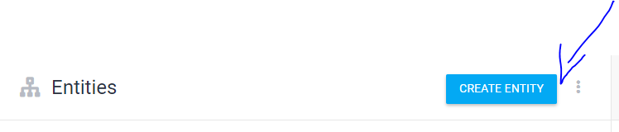
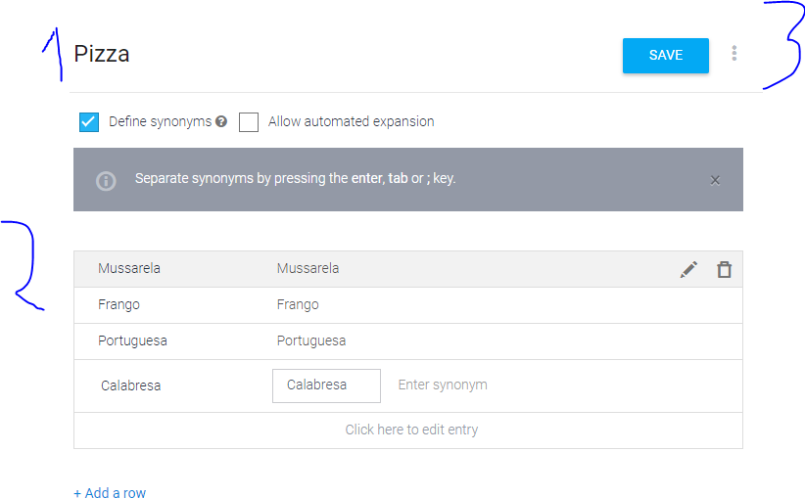
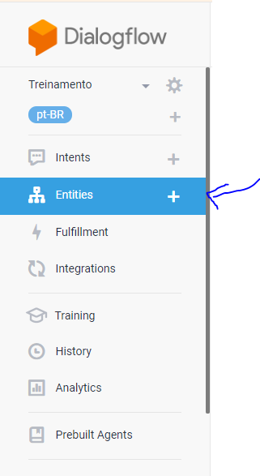
Como crio Entidades?
Passo 1
Passo 2
Passo 3

Slide 4

Hands On

